Slide 1
КРЕСС_САЛАТ
(сувенир из яичной скорлупы)»
подготовил
ученик 3в класса
МОУ «СОШ№55»
Лютенко Артём

Slide 2
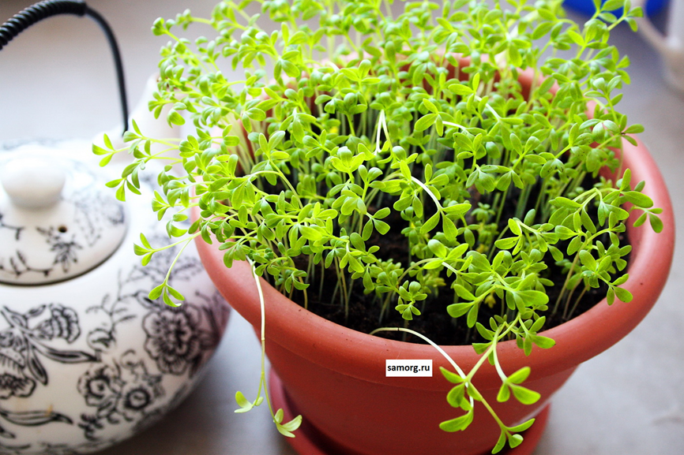

Slide 3
План работы
1.Актуальность темы.
2.Воплощение в жизнь.
3.Очень занимательно, интересно и полезно.
4.Вывод.
5.Используемая литература.

Slide 4
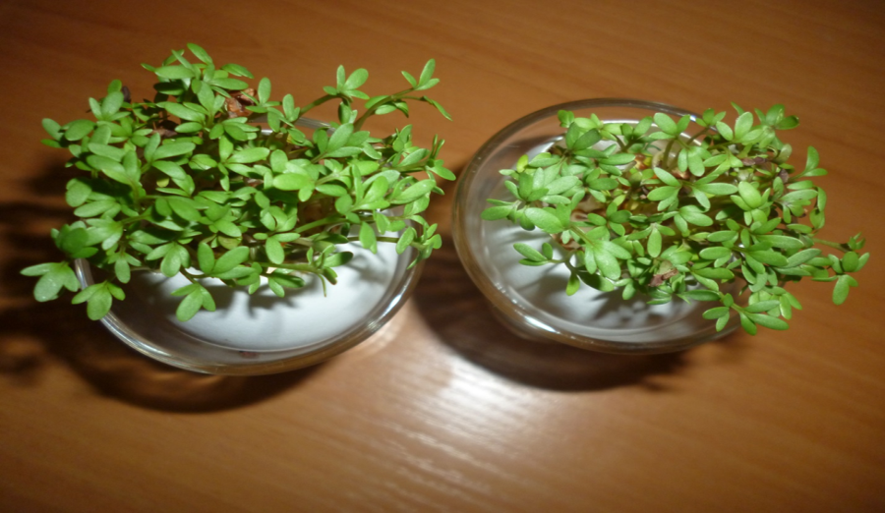
Однажды мама купила мне детский журнал с ребусами и сканвордами. На одной из страниц я увидел интересное растение, которое мне захотелось вырастить самому.

Slide 5
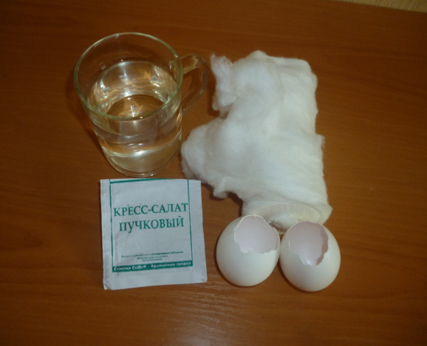
Для работы нам понадобится.
1.Семена кресс-салата.
2.Куриные яйца.
3.Вата.
4.Цветные карандаши или акриловые краски.
Нужно аккуратно разбить яйцо ближе к краю, стараясь чтобы отверстие получилось не большим, вылить из яйца все содержимое.
Затем нужно вымыть скорлупу и удалить пленку.

Slide 6
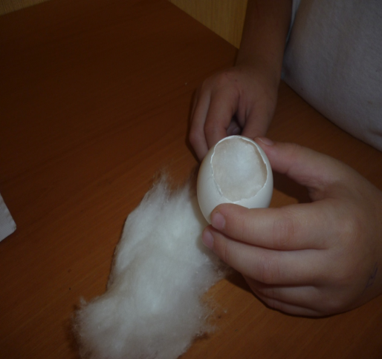
Наполняем скорлупу ватой, укладывая ее небольшими кусочка-
ми, постепенно налива-
ем воду и промачива-
ем вату.
Если вата оседает, добавляем еще кусочки.
Вата должна на сантиметр не доходить до края скорлупы.

Slide 7
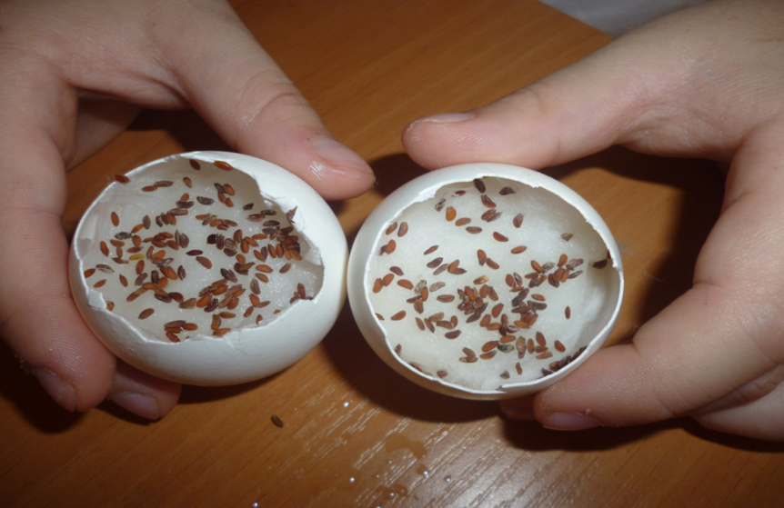

Slide 8
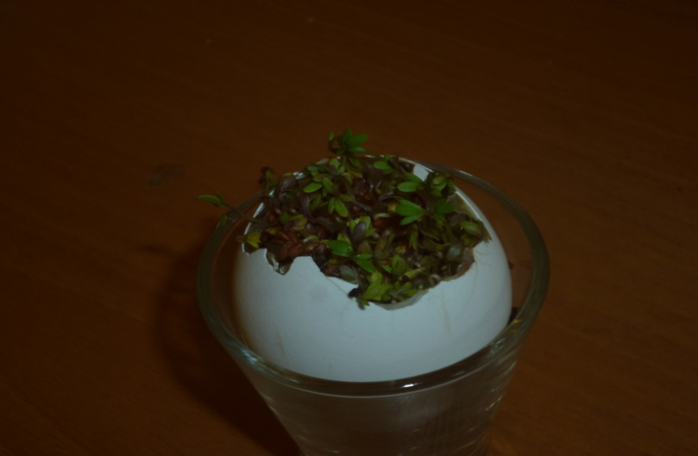
Через 3-4 дня Вы сможете любоваться вот таким растительным чудом.

Slide 9
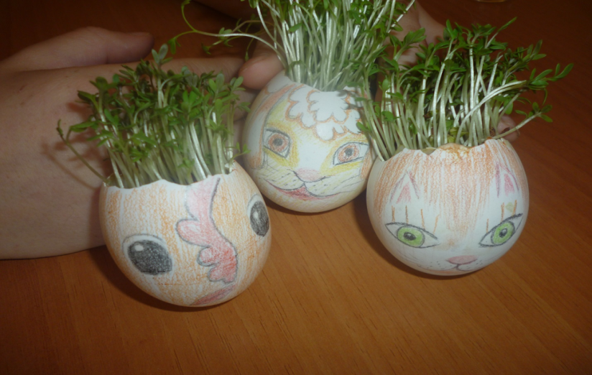
Теперь берем карандаш и рисуем рожицы. Разукрашиваем их карандашами или акриловыми красками.

Slide 10
Кресс-салат богат витаминами и минералами.
Как пряно-вкусовое и лекарственное растение известен в Древнем Египте, Греции и Риме.
Свежие листья обладают приятным терпким, горьким и острым вкусом, напоминающим хрен или редьку. Используется только в свежем виде как приправа к салатам, мясу, рыбе, омлетам, подливкам и супам. В сушеном виде теряет многие ценные качества.

Slide 11
Кресс-салат улучшает пищеварение, сон, возбуждает аппетит, оказывает антимикробное и мочегонное действие, снижает кровяное давление, незаменим при заболеваниях дыхательных путей.
Соком, выжатым из травы, хорошо полоскать горло, пить его при кашле. Надземную часть и корни, содержащие горькое вещество липидин, применяли от лихорадок; сок из листьев использовали при анемии, порошок из толченых семян — вместо горчичников.

Slide 12
Мазь из высушенных толченых семян и травы на сале или топленом масле применяли в народной медицине при аллергии, чесотке и как ранозаживляющее и бактерицидное средство.
В Эфиопии кресс-салат возделывают как жиро масличное растение. Его масло пригодно в пищу, для освещения и мыловарения.
В Северо-Восточной Африке кресс-салат используется в корм лошадям, быкам, верблюдам.

Slide 13

Вот так с пользой для себя я увлёкся этой работой и вырастил за 4 дня вот такое чудо!

Slide 14
Используемая литература
Детский журнал «Сканворд» от 30.01.2013г.
Интернет сайт: http://www.neboleem.net/

Slide 15
СПАСИБО ЗА ВНИМАНИЕ!

